Slide 1
D3.js

Slide 2
什么是D3.js？
D3 的全称是Data-Driven Documents
D3.js是一个JavaScript库，用于在浏览器中创建交互式可视化。
它是一个用于操作DOM对象的库。
常用操作：数据绑定、事件操作

Slide 3
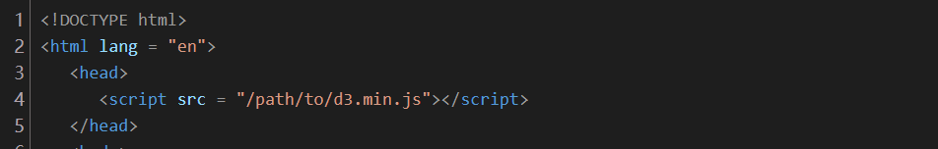
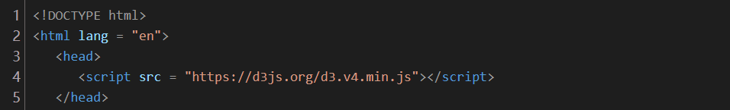
引用
下载D3.js Library：https://d3js.org/
引用在线连接
注意使用的d3.js的版本号。d3.js的v3和v4之间API差别比较大，我们推荐选择使用v4或v5的版本。

Slide 4

元素选择和绑定——元素选择
链式语法
在 D3.js 中，选择元素的函数有两个：
d3.select() ：选择所有指定元素的第一个
d3.selectAll() ：选择指定元素的全部
这两个函数返回的就是选择集
选择器的用法同 css

Slide 5
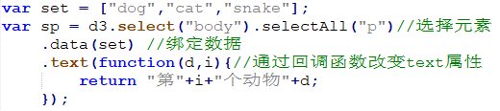

元素选择和绑定——数据绑定
将数据绑定到 DOM 上：data()
将一个数组绑定到选择集上，数组各项和选择集各元素绑定，也就是一一对应的关系
对于已经绑定数据的选择集，可以运用无名函数function(d,i)。
第一个参数的意思是 datum（数据） ,第二个参数的意思是 index（索引）。
当使用 data 绑定了数据后，数据集合和你选择的元素集合是一一对应的。

Slide 6
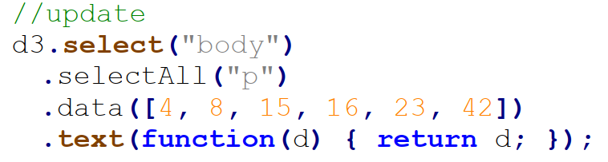
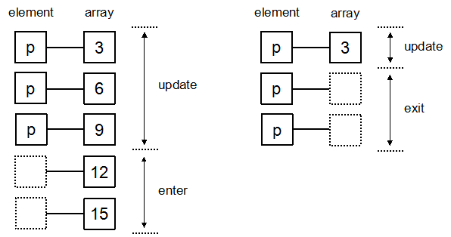
元素选择和绑定——Update, Enter, Exit
update 当调用 data()后会自动的更新 DOM 元素绑定的数据

Slide 7
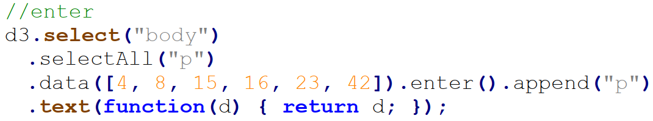
元素选择和绑定——Update, Enter, Exit
enter()
当绑定数据数量 n > 对应元素数量 m，则需要添加元素，使之与绑定数据的数量相等
enter()是用来在绑定数据之后，选择缺少的那部分DOM元素
在enter()之后一般都会配合append()来进行DOM元素的实际创建

Slide 8
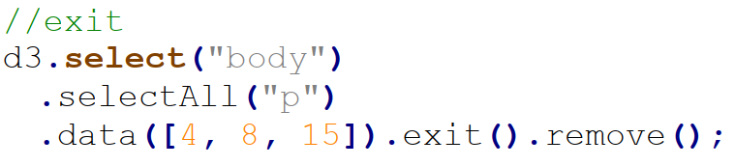
元素选择和绑定——Update, Enter, Exit
exit()
当绑定数据数量 n < 对应元素数量 m，通常要删除元素，使之与绑定数据的数量相等
exit()是用来选择那些与数据相比多出来的DOM元素
后面通常跟 remove() 操作， 删除后 m-n 个元素

Slide 9
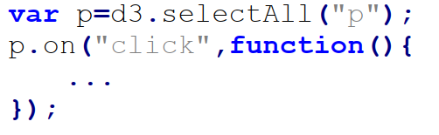
事件
https://github.com/d3/d3-selection/blob/master/README.md#selection_on
常用的事件（event）有：
click：鼠标单击某元素
dblclick：鼠标双击
mouseover：鼠标移到某元素上
mouseout：鼠标从某元素移开
mousedown:鼠标按钮被按下
mouseup:鼠标按钮被松开
selection.on(typenames[, listener[, options]])

Slide 10
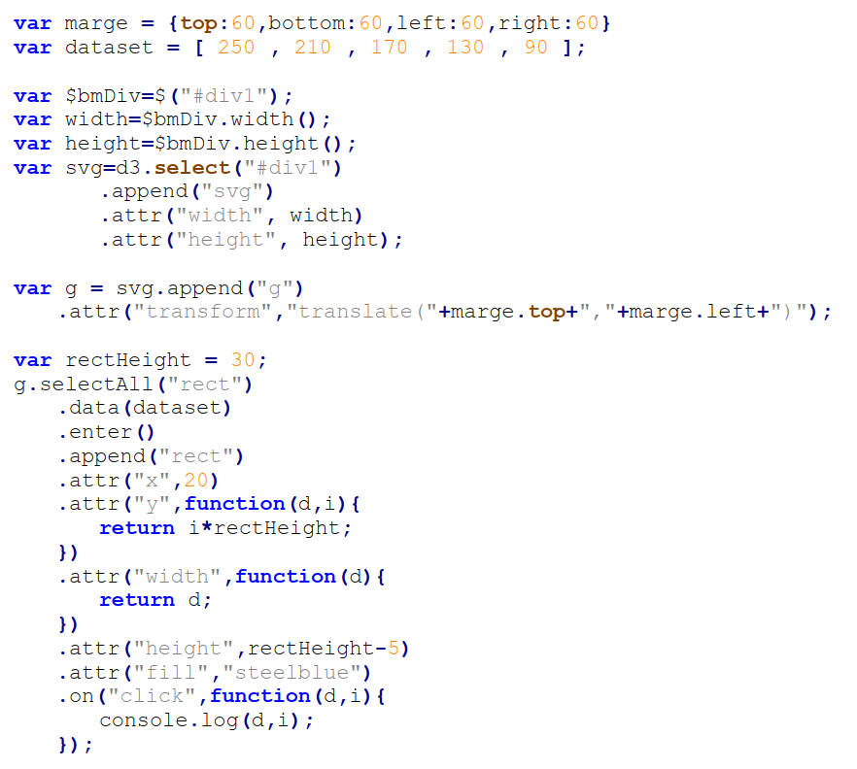
例子讲解

Slide 11

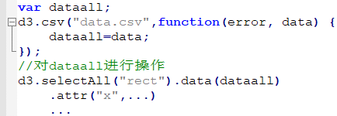
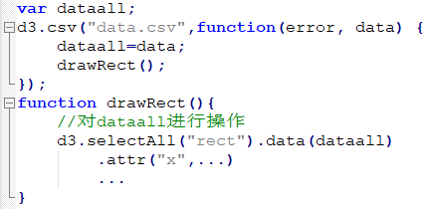
文件读写
https://github.com/d3/d3-fetch
d3.json, d3.csv…
错误用法：
可以改成：
Notes:
执行顺序

